Slide 1


CHÀO MỪNG QUÍ THẦY CÔ VỀ DỰ GIỜ
MÔN: TIẾNG VIỆT– LỚP 2A
Kể chuyện chú đỗ con
Giáo viên: La Thị Phương

Slide 2
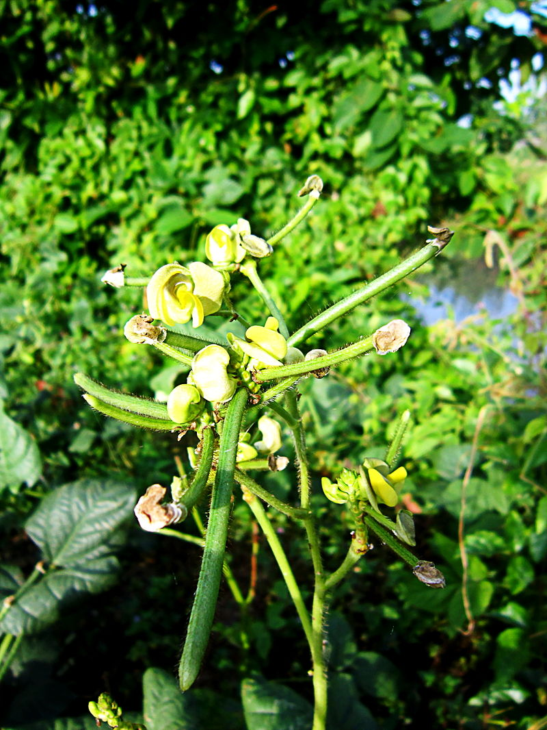

Câu hỏi:
Hạt gì đen nhánh như than.
Giấu trong loại quả mắt đanh quanh mình?
Câu hỏi:
Hạt gì nuôi sống người người
Chín rồi vàng rực một trời quê ta?
Câu hỏi:
Hạt gì nho nhỏ.Thích mặc áo đen
Nấu nồi chè lên. Ăn vào mát rượi?
Câu hỏi: Hạt gì da dẻ trắng trơn
Tắm trong nước bỏng thành cơm nuôi người?
Đáp án: Hạt gạo
Đáp án: Hạt na
Đáp án:Hạt đỗ đen
Đáp án: Hạt lúa
Đáp án: Hạt gạo
1
2
3
4

Slide 3
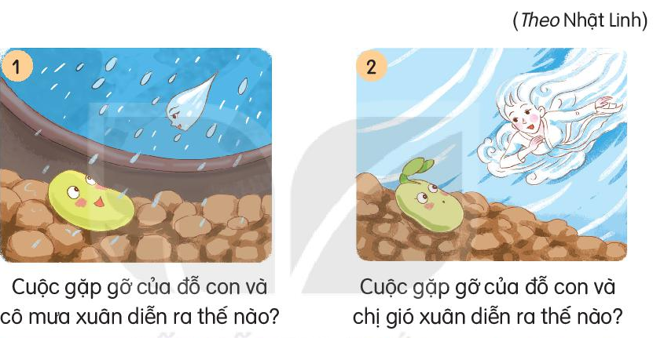
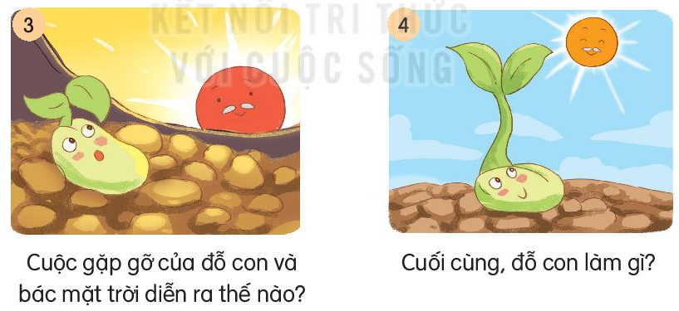
1. Dựa vào câu hỏi gợi ý, đoán nội dung từng tranh?

Slide 5
Cuộc gặp gỡ giữa hạt đỗ và cô mưa xuân
Cuộc gặp gỡ giữa hạt đỗ và chị gió xuân
Cuộc gặp gỡ giữa hạt đỗ với mầm đã lớn hơn và bác mặt trời
Hạt đỗ đã lớn thành cây đỗ và mặt trời đang tỏa nắng.

Slide 6


Slide 7
Cuộc gặp gỡ giữa hạt đỗ và cô mưa xuân
Cuộc gặp gỡ giữa hạt đỗ và chị gió xuân
Cuộc gặp gỡ giữa hạt đỗ với mầm đã lớn hơn và bác mặt trời
Hạt đỗ đã lớn thành cây đỗ và mặt trời đang tỏa nắng.

Slide 8
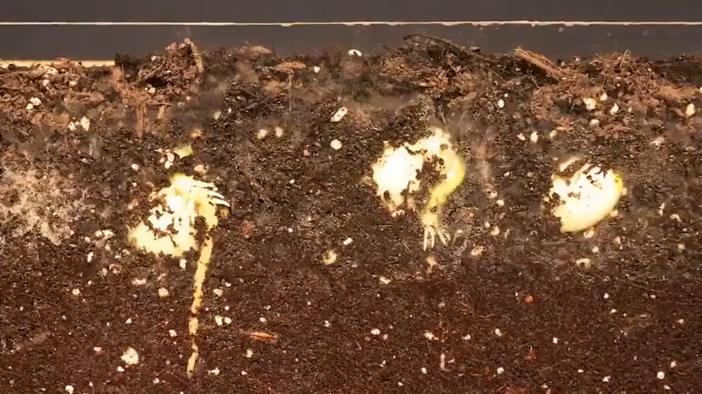

Slide 9



3
Notes:
Bài giảng thiết kế bởi: Hương Thảo - tranthao121006@gmail.com

